Slide 1

线 性 代 数
线 性 代 数

Slide 2
线 性 代 数
Linear Algebra
谢 松 法
xiesongfa@126.com
华中科技大学数学与统计学院

Slide 3
一、教学内容
线性代数是工科各专业必修的重要基础理论课，
是工科
数学教学的主要课程之一。
线性代数在工程技术、科学研究
和各行各业中有着广泛的应用。
线性代数的主要内容包括：行列式、矩阵、向量代数、
线性方程组、特征值与特征向量、二次型、线性空间与线性
变换等。
本课堂仅介绍前六个方面的内容，且其中带 “*” 号
的内容不需要掌握。
学习线性代数的难点在于“入门”，即如何尽快地去理解
和适应它所引入的新的数学语言与数学工具。

Slide 4
二、教学及考核方式
课堂教学： 40 学时
答疑： 每周一次
作业： 每周一次
(练习册)
考试方式： 闭卷
考试成绩： 平时占 30%，考试占 70%
主要参考书（略）

Slide 5
第一章 行列式
§1.1 行列式的定义
§1.2 行列式的性质与计算
§1.3 克莱姆 (Cramer) 法则

Slide 6
§1.1 行列式的定义
一、二阶与三阶行列式
二、n 阶行列式

Slide 7
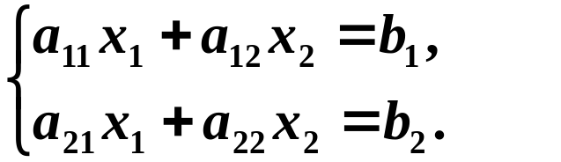







一、二阶与三阶行列式
行列式的引入来源于求解线性方程组，
而线性方程组的
求解是数学与工程中最基本的问题之一。
引例
利用消元法求解二元线性方程组
P 1
得
得
两式相减消去 得

Slide 8
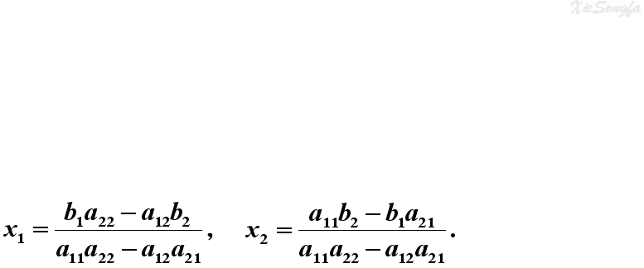


两式相减消去 得
类似地，消去 得
当 时，
方程组的解为
由此引入二阶行列式的定义．

Slide 9
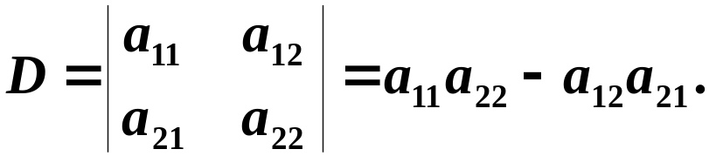
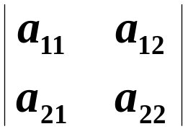



一、二阶与三阶行列式
1. 二阶行列式
定义
称下式为二阶行列式
P 2
对角线法
主对角线
副对角线

Slide 10
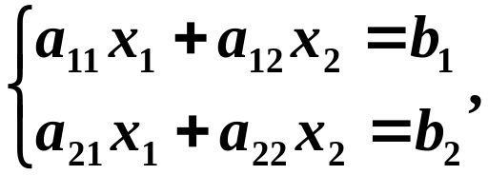
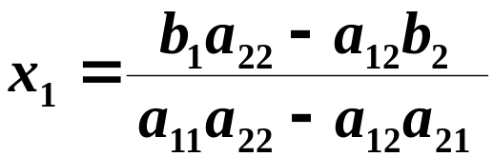
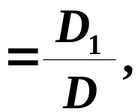
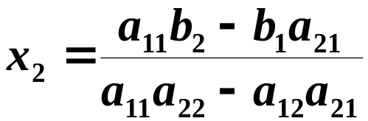

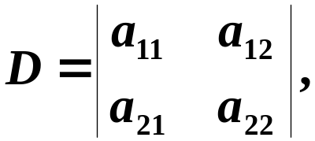
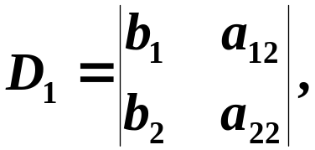
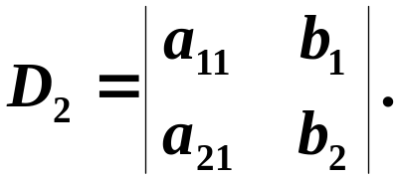

利用二阶行列式求解二元线性方程组
对于二元线性方程组
当 时，
方程组的解为
P 2
记
记
其中
问题
当 时，
方程组的解会怎么样？

Slide 11
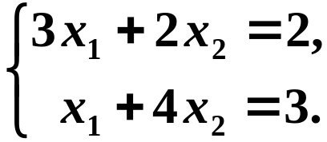
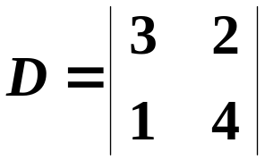

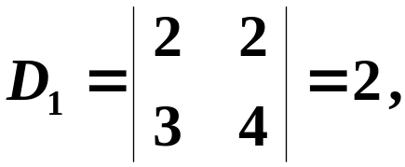
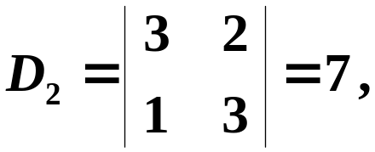
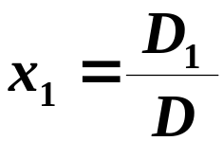
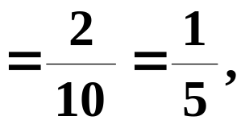
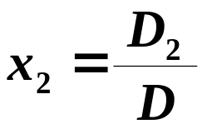
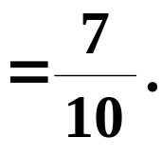
例
求解二元线性方程组
解
(惟一解)

Slide 12
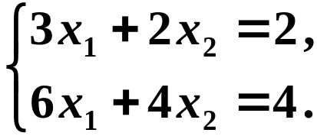
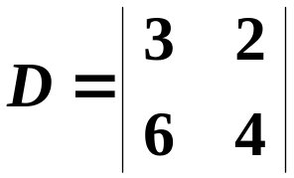

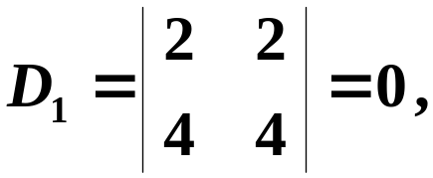
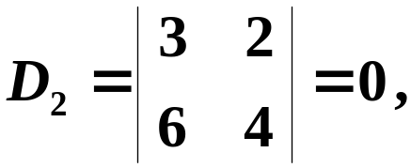
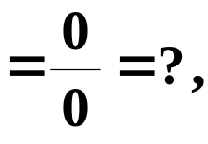
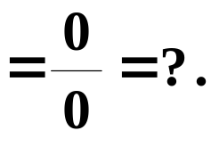
例
求解二元线性方程组
解
(无穷多解 ? )

Slide 13

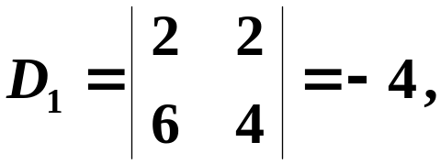
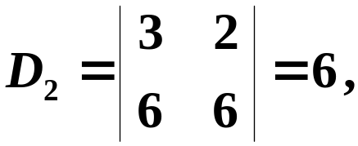
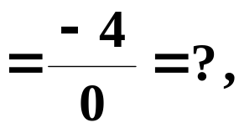
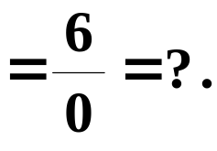
例
求解二元线性方程组
解
(无解 ? )

Slide 14
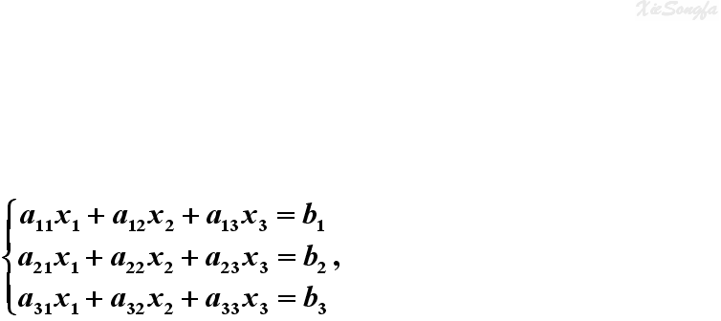



一、二阶与三阶行列式
1. 二阶行列式
2. 三阶行列式
补
引例
利用消元法求解三元线性方程组
逐步消去 可得
其中
由此引入三阶行列式的定义．

Slide 15
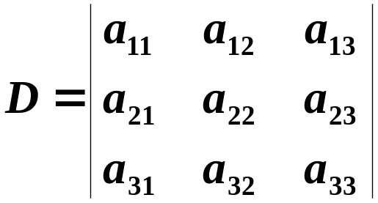
一、二阶与三阶行列式
1. 二阶行列式
2. 三阶行列式
定义
称下式为三阶行列式
补
问题
三阶行列式有何计算规律？它与二阶行列式如何统一？

Slide 16








三阶行列式计算规律的探讨 ?
补
(1) 对角线法

Slide 17
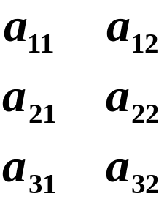


三阶行列式计算规律的探讨 ?
补
(2) 沙路法

Slide 18
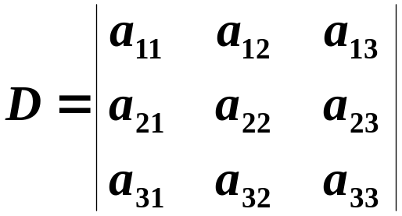
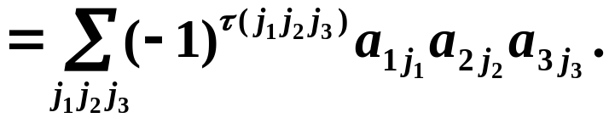



三阶行列式计算规律的探讨 ?
补
(3) 排列法
三阶行列式共有 6 项，即 3! 项．
每项都是位于不同行不同列的三个元素的乘积．
其中
为自然数 的一个排列;
为排列 的逆序数 (?)．

Slide 19
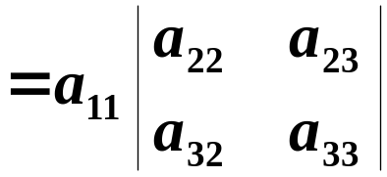
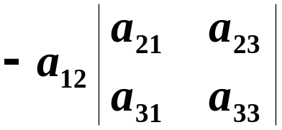
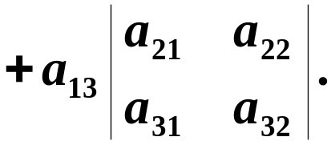
三阶行列式计算规律的探讨 ?
补
(4) 递推法
利用已定义的二阶行列式来计算三阶行列式，
即

Slide 20
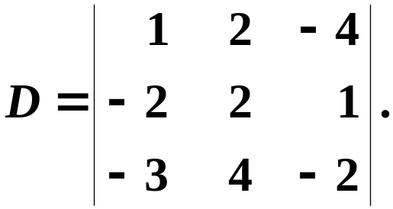

例
计算三阶行列式
解
按对角线法则，有

Slide 21
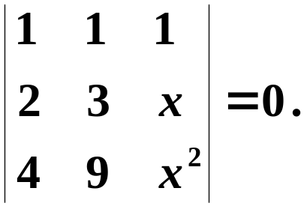




例
求解方程
解
方程左端为
由 解得
或

Slide 22
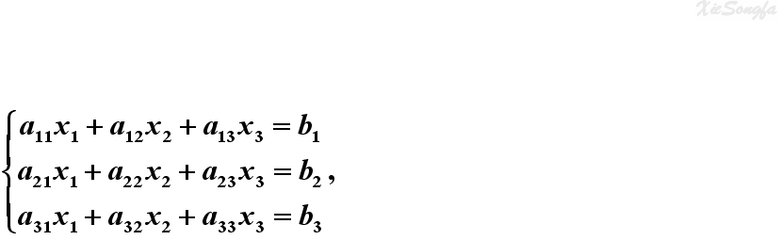
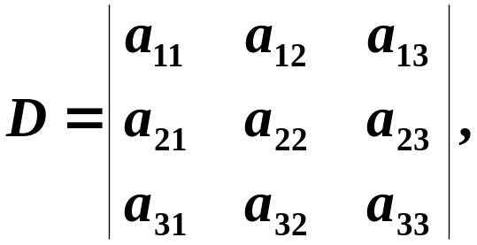
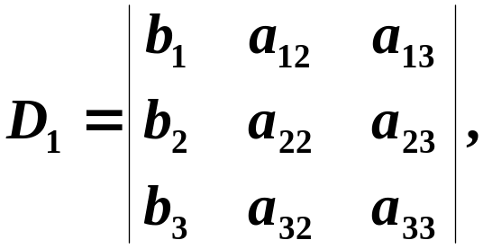
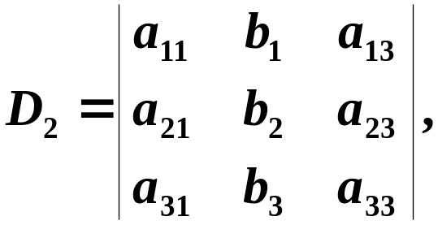
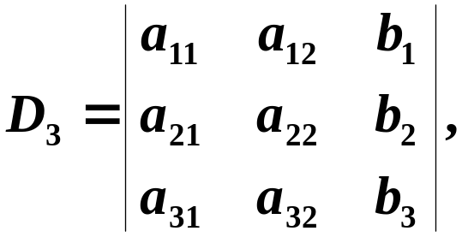
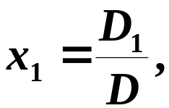

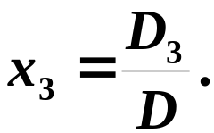
利用三阶行列式求解三元线性方程组
补
对于三元线性方程组
令
则三元线性方程组的解为

Slide 23
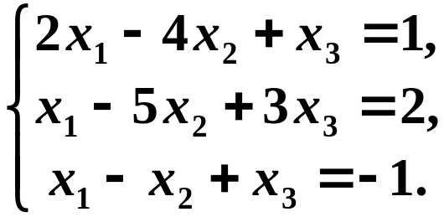
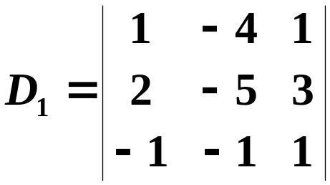
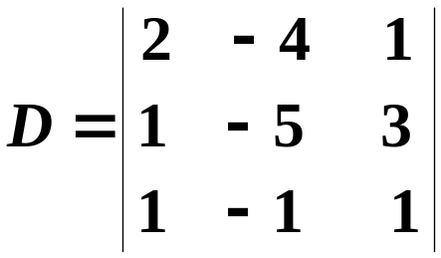


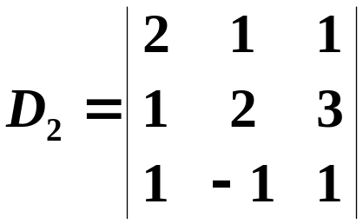






例
求解线性方程组
解
故方程组的解为

Slide 24








例
求一个二次多项式 使
解
设所求的二次多项式为
由题意得
由
有
故所求多项式为

Slide 25
二、n 阶行列式
P 2
前面从二元与三元线性方程组的求解问题出发，分别
引出了二阶与三阶行列式的概念，
并给出了利用二阶与三
阶行列式求解二元与三元线性方程组的方法。
那么，这些行列式的概念以及线性方程组的求解方法
能否推广并应用到 n 元线性方程组的求解问题呢？
特别是
在对三阶行列式的计算所探讨的几种规律中，到底哪一种
更具有一般性呢？

Slide 26
二、n 阶行列式
P 2
经过前人不懈的努力，终于摸索出了统一的规律。
人们发现前面提到的对角线法与沙路法并不适合一般
的情形，
而排列法与递推法才是真正可以推广的方法。
本课堂将采用递推法来定义一般的行列式，
其目的是
避开诸如排列、逆序等一些概念。
不过有兴趣的同学最好
还是对排列法有所了解。

Slide 27


二、n 阶行列式
1. 余子式和代数余子式
P 3
将 个数排成 n 行 n 列,
并按照特定的运算法则对应到
一个数，
称之为 n 阶行列式，
记为
（?）
把元素 a_{i j} 所在的第 i 行和第 j 列划去后，
剩下的 (n−1) 行
(n−1) 列元素组成 (n−1) 阶行列式，
即：

Slide 28


二、n 阶行列式
1. 余子式和代数余子式
P 3
定义
称 M_{i j} 为元素 a_{i j} 的余子式 .
记
称 A_{i j} 为元素 a_{i j} 的代数余子式 .

Slide 29




例如
设行列式
则
为元素 a₂₃ 的余子式，
为元素 a₂₃ 的代数余子式 .
注意
无论是行列式还是余子式，其结果都是“数”.
那么它们到底以什么样的运算法则得到一个数呢？

Slide 30








二、n 阶行列式
1. 余子式和代数余子式
2. 行列式的递推定义
定义
称下式为 n 阶行列式
P 3
定义
1.1
当 时，
当 时.
其中 为 的代数余子式 .

Slide 31










例
计算行列式
解

Slide 32






将行列式按任意列展开
定理
对于任意的 j
都有
P 5
定理
1.1
当 时，
当 时.
其中 为 的代数余子式 .
证明
(略)
称此计算方式为将行列式按第 j 列展开 .

Slide 33




例
计算行列式
解
按第二列展开，得

Slide 34



例
计算行列式
解
按第二列展开，
得

Slide 35



二、n 阶行列式
1. 余子式和代数余子式
2. 行列式的递推定义
3. 几个典型的行列式
补
(1) 对角行列式
注意：
行列式 不是对角行列式。

Slide 36



3. 几个典型的行列式
(2) 上三角行列式
(3) 下三角行列式
启发
能否将一个一般行列式(的计算问题)转化为对角或者
上三角行列式(的计算问题)？

Slide 37








附：n 阶行列式的另一种定义
其中
为自然数 的一个排列;
为排列 的逆序数．
思考题
已知
求 的系数.
答案
的系数为

Slide 38

……
轻松一下吧

